Slide 1
H M DMBS
협성대학교 컴퓨터공학과
20170677 오융택

Slide 2
1. 요구 사항 분석
사용자는 로그인을 통해 리뷰 사이트를 접속하고, 자신이 시청한 영화를 검색한 뒤에 리뷰를 등록할 수 있다.
관리자는 영화와 영화제작사, 배급사, 배우, 감독, 상영관 정보를 등록할 수 있고, 이것들을 조합하여 여러 관계를 형성시켜 데이터를 입력해야한다.
DBMS는 관리자가 등록한 영화와 관련된 정보들을 사용자에게 제공한다.

Slide 3
2 논리적 설계 ERD-다이어그램
1
n
n
1
1
n
n
1
n
1
유저
리뷰
영화
상영극장
극장
상영회사
1
n
1
n
1
n
1
1
영화감독
영화배우
감독
감독
n
n
1
1
감독
배우

Slide 4
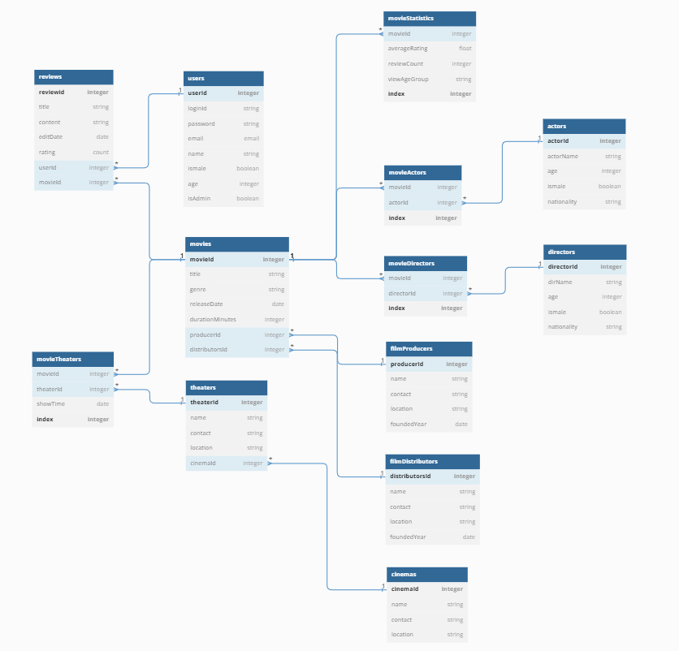
2 논리적 설계 ERD-다이어그램

Slide 5
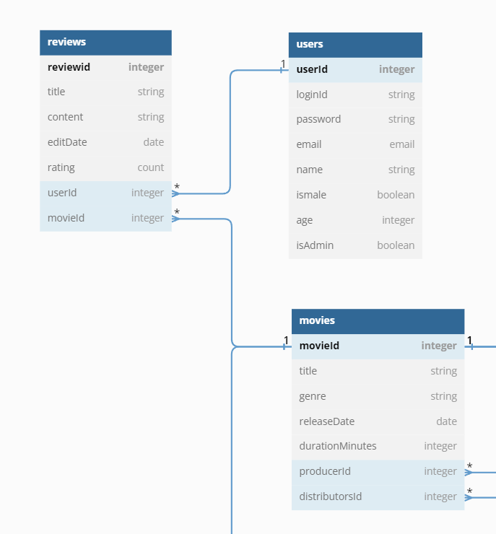
2 논리적 설계 ERD-다이어그램 1) 사용자 – 영화 관계 (리뷰)

Slide 6
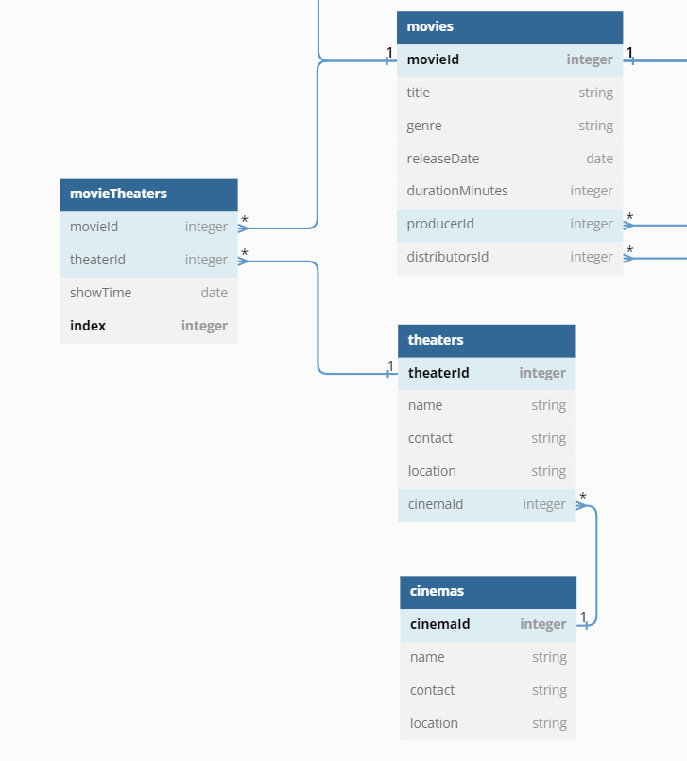
2 논리적 설계 ERD-다이어그램 2) 영화 - 극장 관계

Slide 7
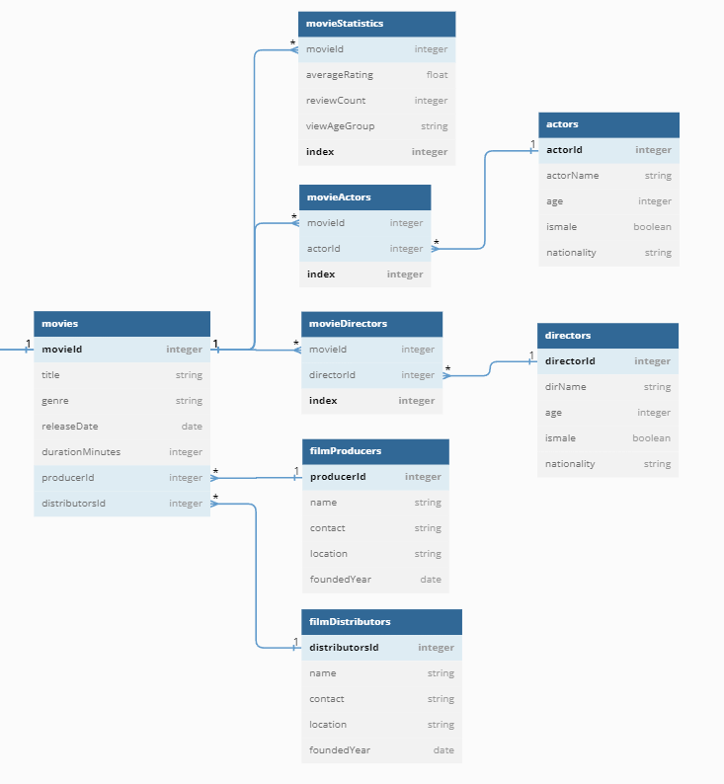
2 논리적 설계 ERD-다이어그램 3) 영화 상세 테이블(영화 - 배우/감독 관계)

Slide 8
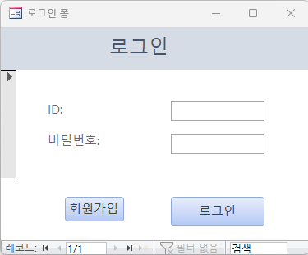
3 폼 디자인 1) 로그인 폼

Slide 9
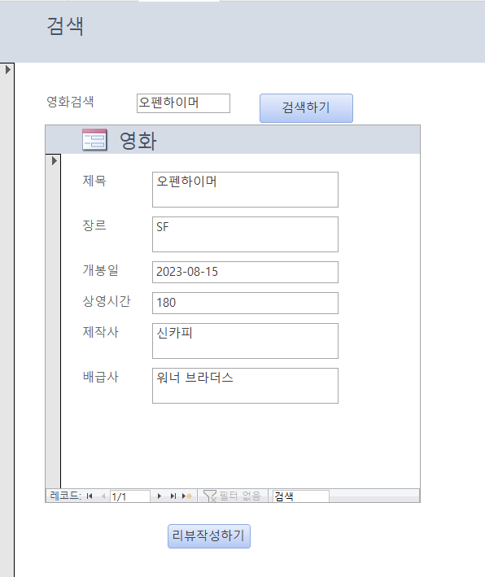
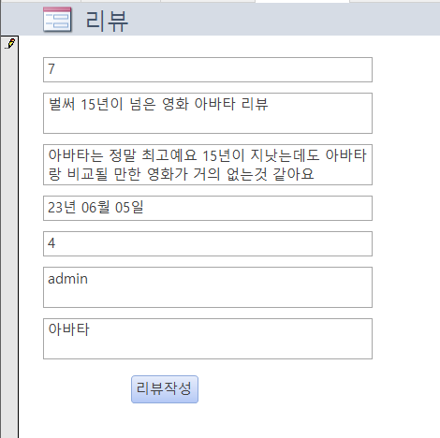
3 폼 디자인 2) 일반 사용자 계정

Slide 10
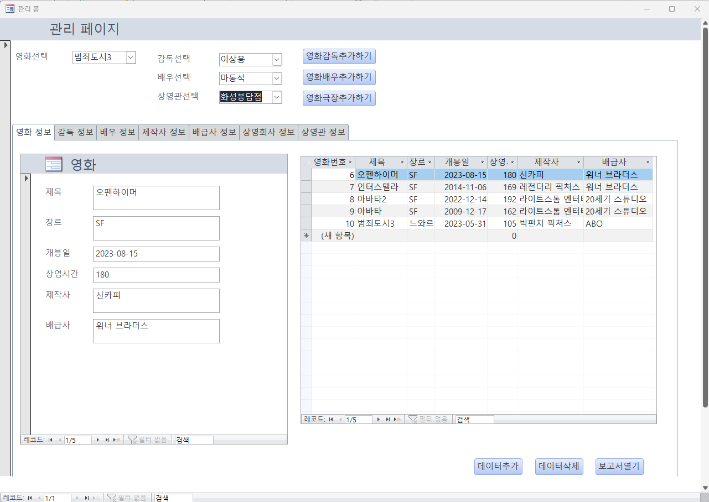
3 폼 디자인 3) 관리자 계정
A. 테이블 선택
B. 테이블 선택
C. 데이터 조작

Slide 11
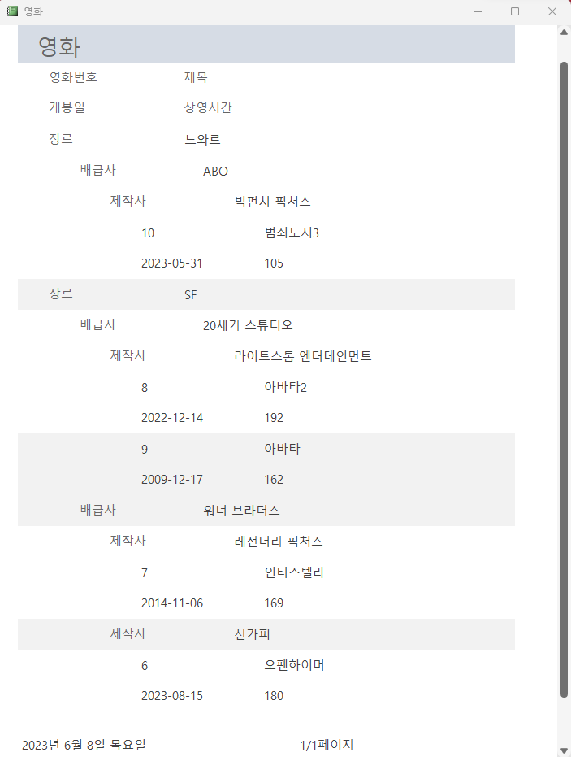
4 영화 보고서
1단계 그룹화 : 장르 2단계 그룹화 : 배급사 3단계 그룹화 : 제작사
영화 번호 영화이름
개봉일 러닝타임

Slide 12
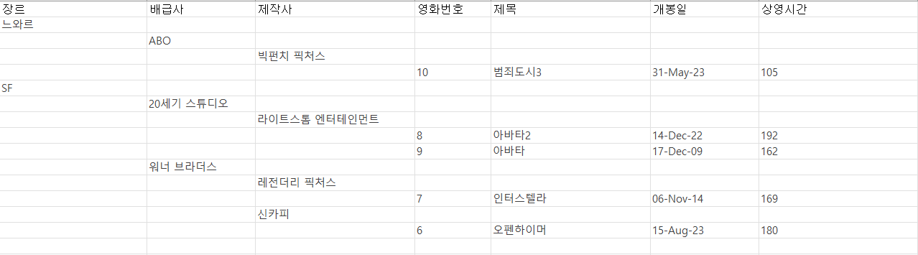
4 영화 보고서 - 엑셀로 내보내기
영화.xlsx

